Slide 2
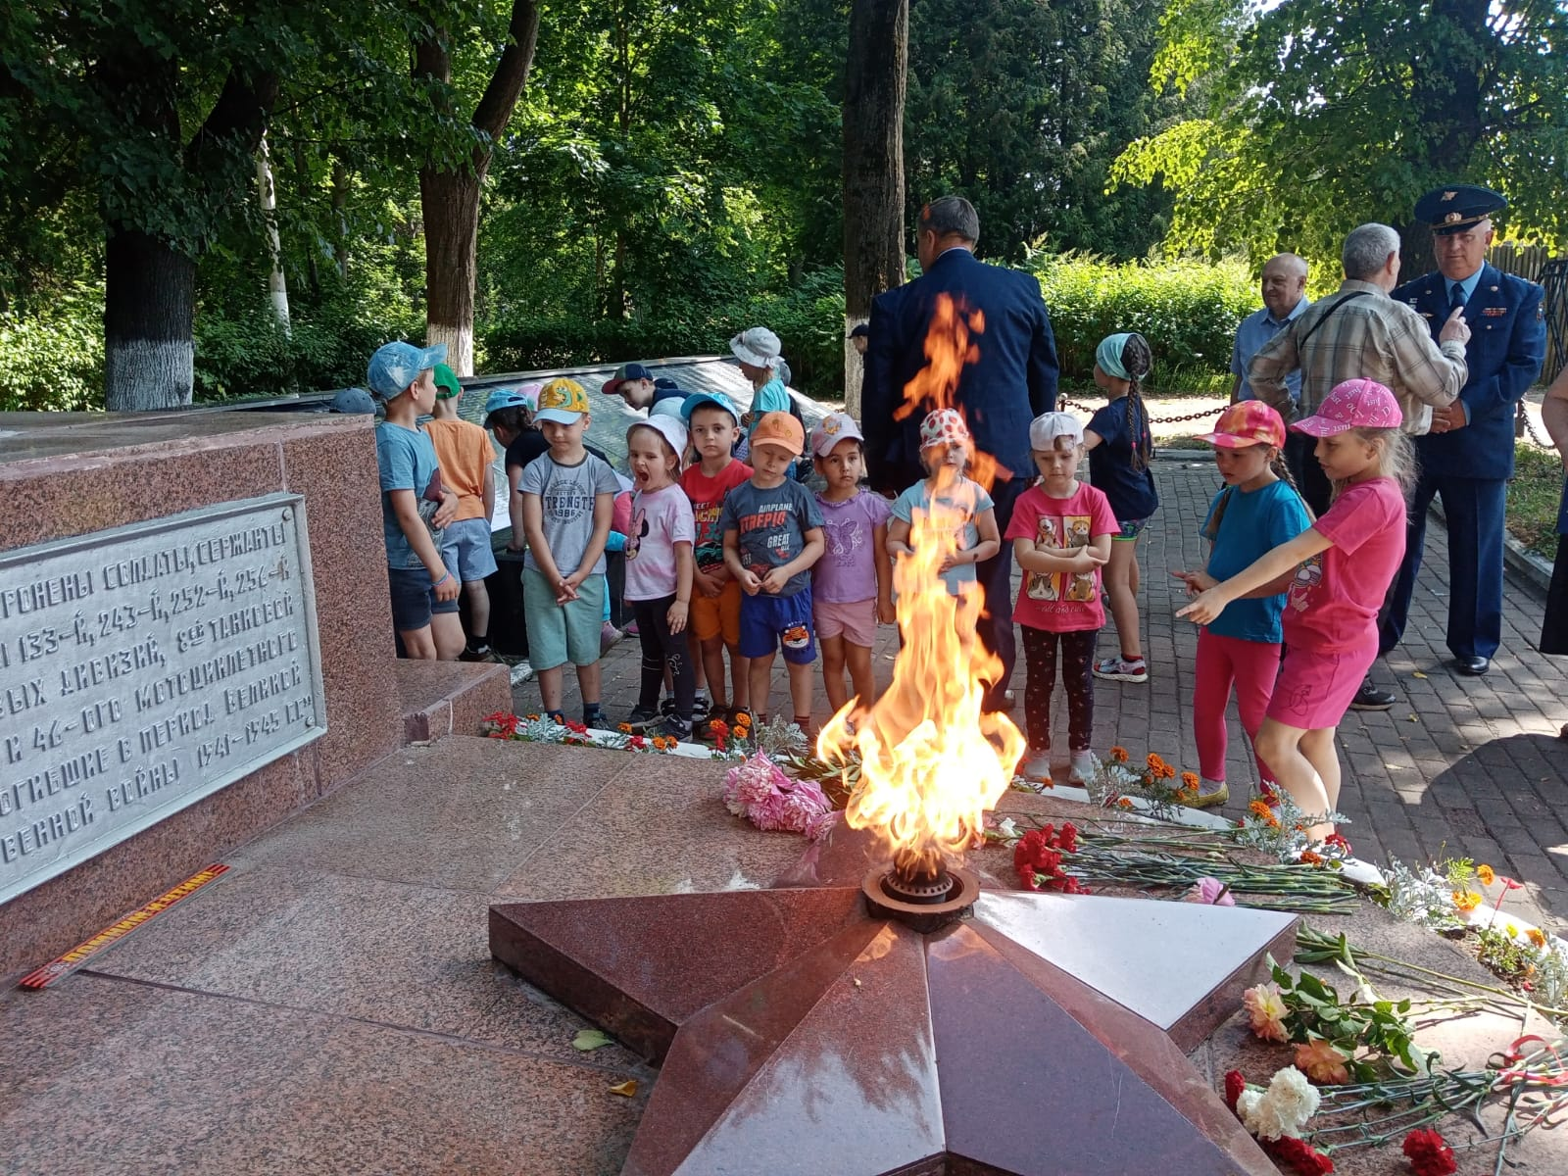
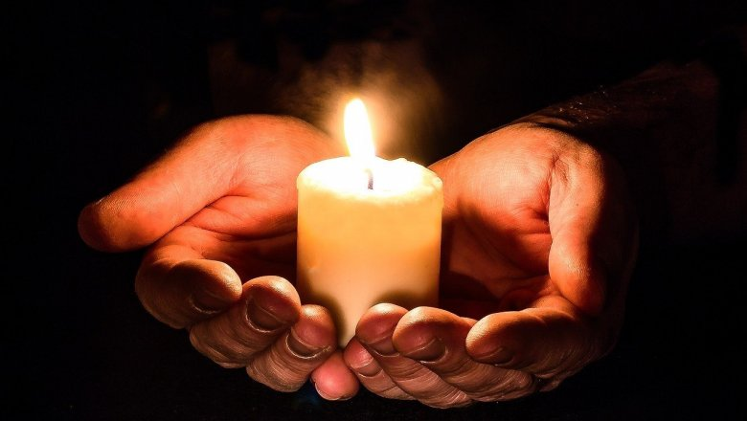
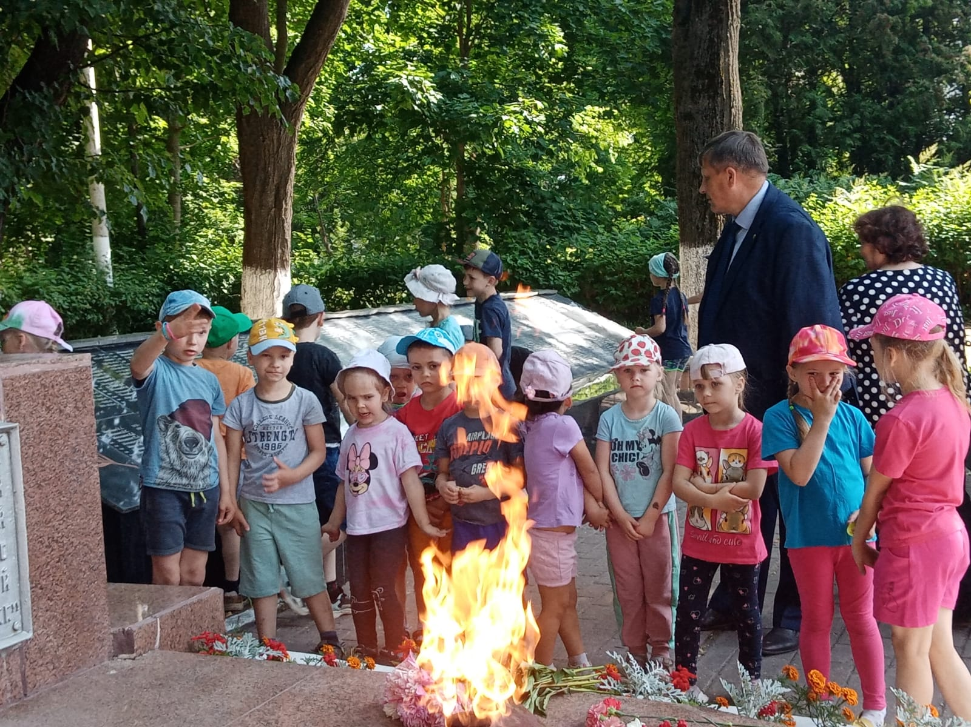

Slide 3
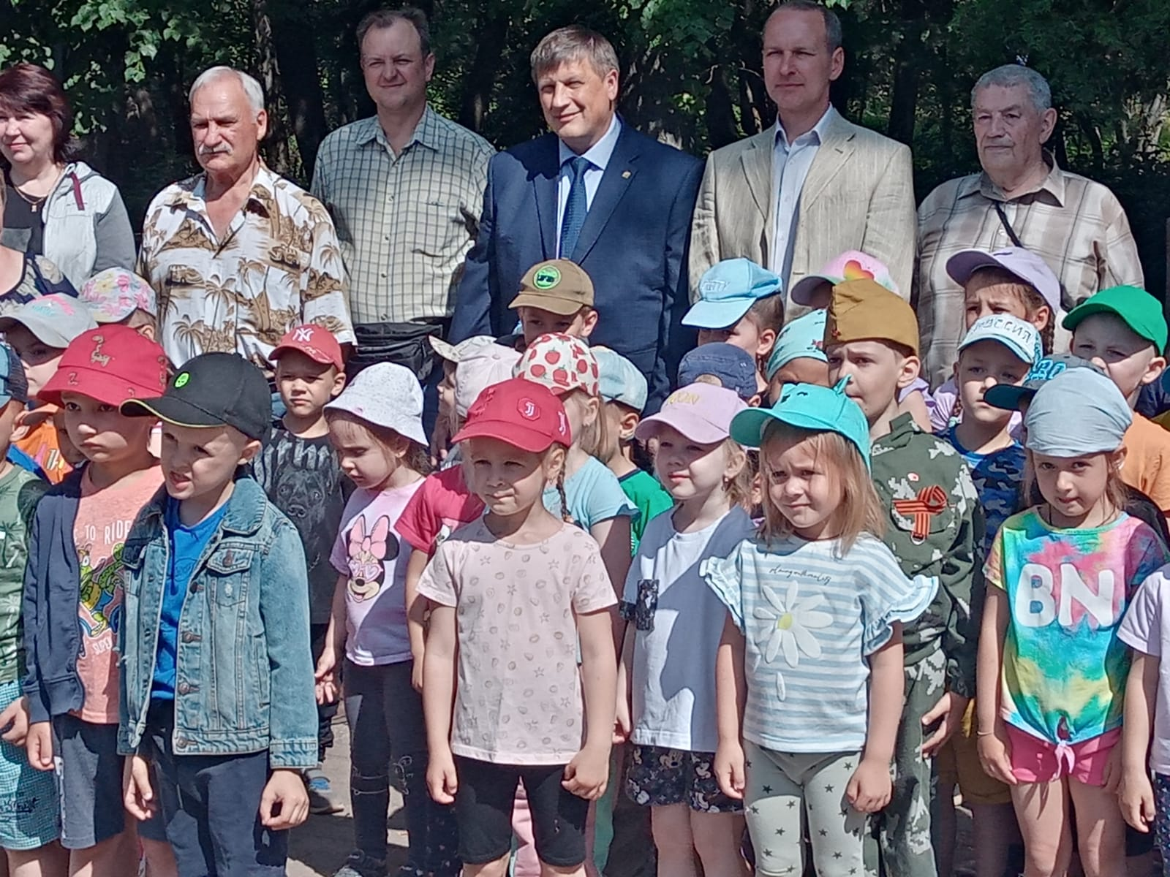
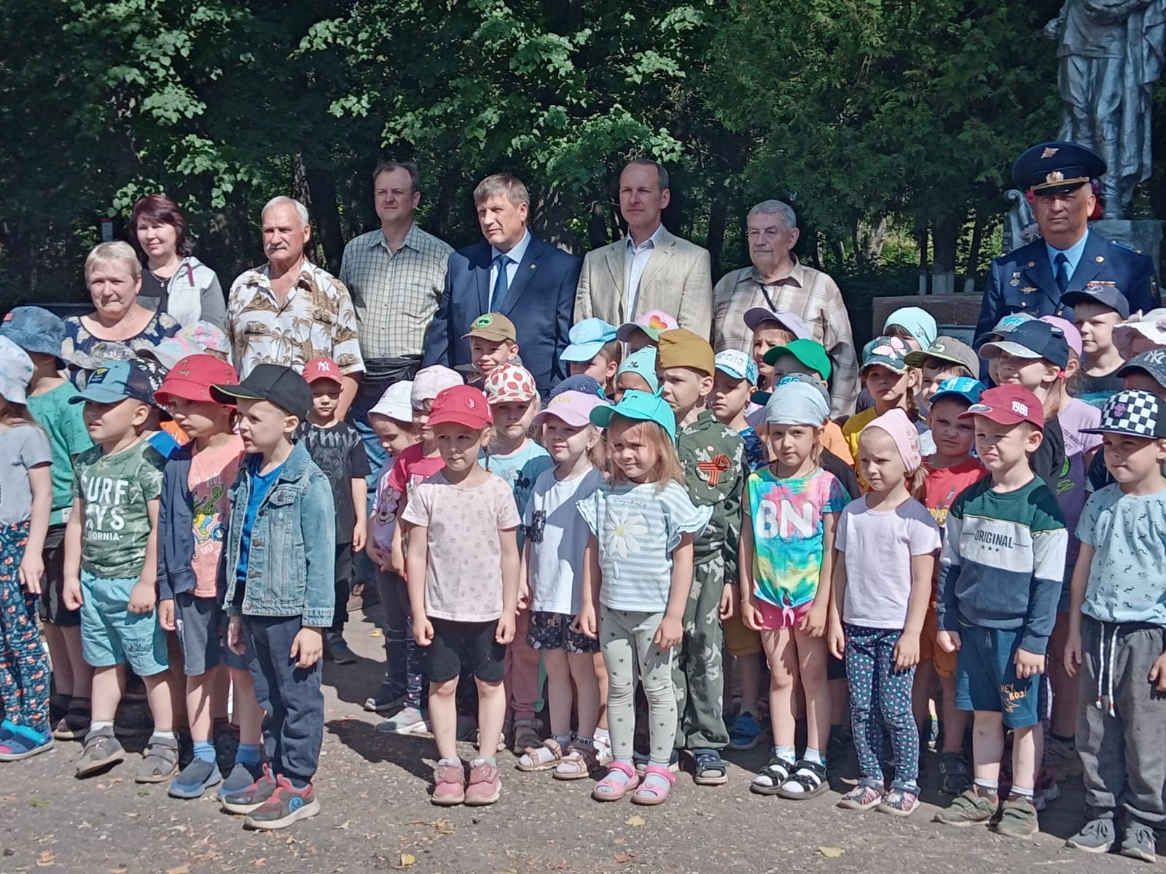
Двадцать второго июня Врезалась нам навсегда. Черная скорбная дата, Когда началась война.
Не многих она пощадила И помнит любая семья. Близких, погибших на фронте, Их забывать нельзя.
Памяти день и горя Будем помнить всегда. Такая выпала доля Но выстояла страна.

